Slide 1

ENTENDA E PROTEJA
ALYSSON – LUCAS LIMA – VICTOR – WILLIAM DE PAULA
PFC 2022

Slide 2
SUMÁRIO
FORMULAÇÃO DO PROBLEMA, OBJETIVOS E JUSTIFICATIVA;
REVISÃO BIBLIOGRÁFICA;
PRINCIPAIS PROCESSOS DOS MÉTODOS GERENCIAIS;
RELAÇÃO DOS REQUISITOS FUNCIONAIS E DOS NÃO FUNCIONAIS;
PRINCIPAIS ARTEFATOS DESENVOLVIDOS PARA ARQUITETURA E PROJETO DO SISTEMA;
DEMONSTRAÇÃO FUNCIONAL DO PROJETO (BACK-END E FRONT-END);
CONCLUSÃO;
REFERÊNCIAS.

Slide 3
FORMULAÇÃO DO PROBLEMA
Nos dias atuais, o atual fluxo de usuários e dados na internet vem em uma crescendo exponencialmente, o que acarreta também o aumento dos riscos para os usuários de que seus dados pessoais e empresariais sejam roubados e utilizados de maneira ilegal por terceiros, sendo assim o presente trabalho tem como objetivo principal ajudar esses usuários e organizações a entenderem como a lei pode ajudá-lo a se proteger

Slide 4
OBJETIVOS DO PROJETO
Objetivo Geral
Esse projeto visa trazer os conhecimento da Lei Geral de Proteção de Dados (LGPD) de forma simplificada para que possa haver entendimento por toda a população. E tudo isso será possível através de um website

Slide 5
OBJETIVOS DO PROJETO
Objetivo Específico
Além de apresentar o LGPD de forma simplificada, o projeto visa ser uma plataforma de consultoria, com cadastro de apoiadores

Slide 6
OBJETIVOS DO PROJETO
Justificativa
A lei é pouca difundida nas massas, pois possui uma linguagem jurídica, então a justificativa do projeto é trazer para uma linguagem mais simples para compreensão do máximo de pessoas possíveis

Slide 7
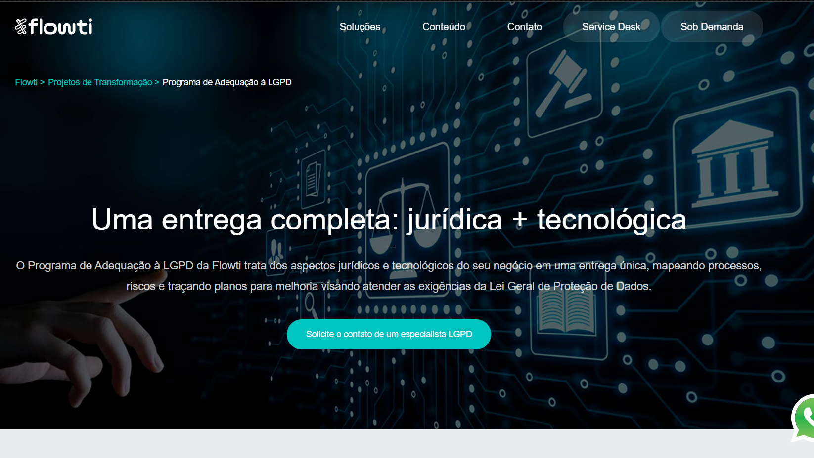

Slide 8
REVISÃO BIBLIOGRÁFICA
Para Pinheiro (2021, página 1, Parágrafo 3), o surgimento das regulamentações de proteção de dados pessoais de forma mais consistente e consolidada a partir dos anos 1990 está diretamente relacionado ao próprio desenvolvimento do modelo de negócios da economia digital, que passou a ter uma dependência muito maior dos fluxos relacionados às pessoas viabilizados pelos avanços tecnológicos e pela globalização.

Slide 9
REVISÃO BIBLIOGRÁFICA
De acordo com Santin et al.(2020, página 1), a eficácia da LGPD é importante devido ao constante fluxo de dados pela rede mundial de computadores, e a necessidade de proteção destes dados

Slide 10
REVISÃO BIBLIOGRÁFICA
Para Oliveira et al. (2019, página 3), o conceito de SI está fortemente relacionado a proteção de um grupo de informações, ou seja, é relacionado com os conceitos da LGPD. Ele se baseia em 3 principais aspectos:
Confidencialidade
Integridade
Disponibilidade

Slide 11
REVISÃO BIBLIOGRÁFICA
Confidencialidade
Visa garantir que somente quem deve acessar a informação de fato acesse a mesma

Slide 12
REVISÃO BIBLIOGRÁFICA
Integridade
Tem o intuito de garantir que a informação acessada realmente está correta, íntegra, não foi modificada ou alvo de fraude/falsificação

Slide 13
REVISÃO BIBLIOGRÁFICA
Disponibilidade
Visa garantir que a informação possa ser obtida sempre que for necessário, assim, estando sempre disponível para quem necessite fazer uso da mesma

Slide 14
REVISÃO BIBLIOGRÁFICA
Para Redecker e Ballico (2020, página 2) , a LGPD possibilita a monitoração de toda essa atividade, fazendo com que ela permaneça dentro dos limites legais, o que determina deveres aos demais atores da lei em estudo

Slide 15
REVISÃO BIBLIOGRÁFICA
Neste sentido, são estabelecidos também deveres e direitos aos responsáveis pelo tratamento de dados, que são divididos em 4 funções:
Controlador
Operador
Encarregado
Órgão Público

Slide 16
REVISÃO BIBLIOGRÁFICA
O controlador é quem toma as decisões referentes ao tratamento de dados
o operador é quem de fato realiza o tratamento, sob comando do controlador

Slide 17
REVISÃO BIBLIOGRÁFICA
O encarregado, por sua vez, atua como canal de comunicação entre o controlador, o titular e a Autoridade Nacional de Proteção de Dados (ANPD), sendo a última o órgão público responsável por regulamentar e fiscalizar o cumprimento desta Lei

Slide 18
REVISÃO BIBLIOGRÁFICA
Divisão dos dados na LGPD:
Dados Pessoais;
Dados Sensíveis;
Dados Públicos;
Dados Anonimizados.

Slide 19
PRINCIPAIS PROCESSOS DOS MÉTODOS GERENCIAIS
Livro e técnicas utilizadas;
Modelo de ciclo de vida;
Recursos necessários;
Divisão do projeto.

Slide 20
PRINCIPAIS PROCESSOS DOS MÉTODOS GERENCIAIS
A metodologia de gerência de projetos tem como referência o Guia PMBOK, 5ª edição e o framework Scrum, além de técnicas como Kanban

Slide 21
PRINCIPAIS PROCESSOS DOS MÉTODOS GERENCIAIS
O modelo de ciclo de vida escolhido para o projeto foi o Iterativo Incremental, com previsão de 4 entregas

Slide 22
PRINCIPAIS PROCESSOS DOS MÉTODOS GERENCIAIS
Entrega 1- Escolha do projeto, brainstorm e da equipe de desenvolvimento na primeira entrega.
Entrega 2- Métrica documentação e esboço do que será desenvolvido e correção da documentação.
Entrega 3- Layout, front-end, banco de dados e parte do back-end desenvolvidos, término da documentação.
Entrega 4- Término do banco de dados e correção de erros

Slide 23
PRINCIPAIS PROCESSOS DOS MÉTODOS GERENCIAIS
Recursos de software:
Pacote Office
Discord
Google Meet
Software Ideas Modeler
Visual Studio Code
Spring Tools Suite
Intellij
PostgreSQL
Draw io
Git/Github
Google Forms
Heroku

Slide 24
PRINCIPAIS PROCESSOS DOS MÉTODOS GERENCIAIS
Recursos de Hardware:
4 notebooks
4 monitores auxiliares
Recursos humanos:
4 desenvolvedores

Slide 25
PRINCIPAIS PROCESSOS DOS MÉTODOS GERENCIAIS
Divisão dos recursos humanos com suas principais atividades:
Documentação: Alysson e William de Paula
Front-end: Victor
Back-end: Lucas Lima

Slide 26
PRINCIPAIS PROCESSOS DOS MÉTODOS GERENCIAIS
CANVAS

Slide 27
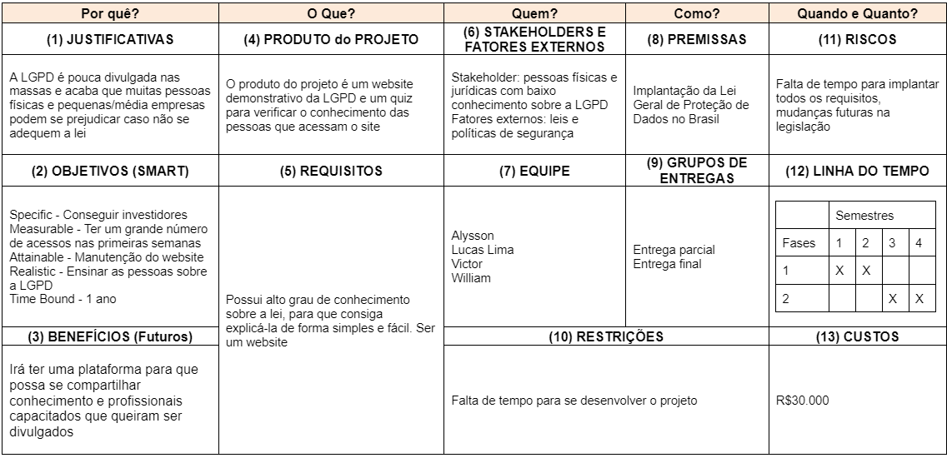

Slide 28
REQUISITOS FUNCIONAIS E NÃO FUNCIONAIS
Requisitos Funcionais: 29
Requisitos Não Funcionais: 8

Slide 29
REQUISITOS FUNCIONAIS
RF01 – Realizar cadastro
RF02 – Realizar autenticação
RF03 – Recuperar Senha
RF04 – Excluir Conta
RF05 – Editar dados
RF06 – Alterar senha
RF07 – Criar proposta de notícias
RF08 – Pesquisar notícia
RF09 – Listar notícia
RF10 – Ver notícia

Slide 30
REQUISITOS FUNCIONAIS
RF11 – Editar notícia
RF12 – Excluir notícia
RF13 – Aprovar proposta de notícia
RF14 – Realizar teste
RF15 – Consultar testes anteriores
RF16 – Criar questão
RF17 – Alterar questão
RF18 – Solicitar consultoria
RF19 – Excluir dados da empresa
RF20 – Alterar dados da empresa

Slide 31
REQUISITOS FUNCIONAIS
RF21 – Solicitar cadastro como parceiro
RF22 – Cadastrar parceiro
RF23 – Alterar dados
RF24 – Excluir dados
RF25 – Avaliar demanda da solicitação
RF26 – Apresentar dados para doação
RF27 – Realizar doação
RF28 – Apresentar solicitações possíveis
RF29 – Enviar email

Slide 32
REQUISITOS NÃO FUNCIONAIS
RNF01 - Portabilidade
RNF02 - Confiabilidade
RNF03 - Padrões de código
RNF04 - Legislação
RNF05 - Hospedagem
RNF06 - Fácil uso
RNF07 - Implantação de linguagens de programação
RNF08 - Bloqueio a dados privados

Slide 33
ARTEFATOS
MODELO ENTIDADE RELACIONAMENTO

Slide 34
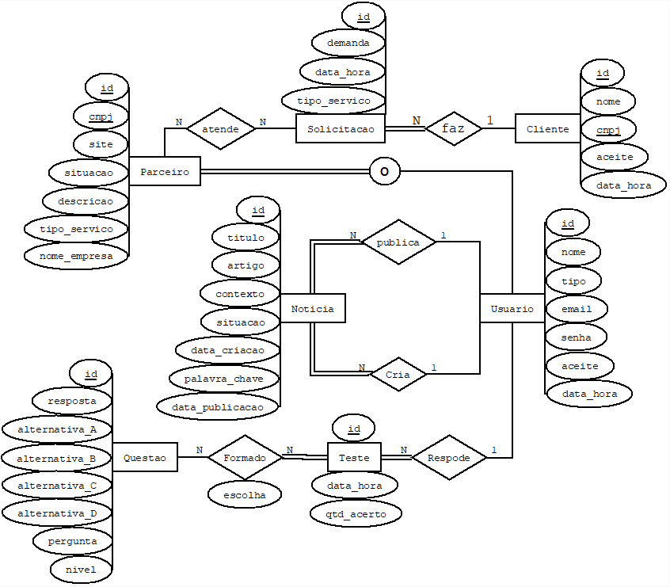

Slide 35
ARTEFATOS
CASOS DE USO
VISÃO GERAL

Slide 36
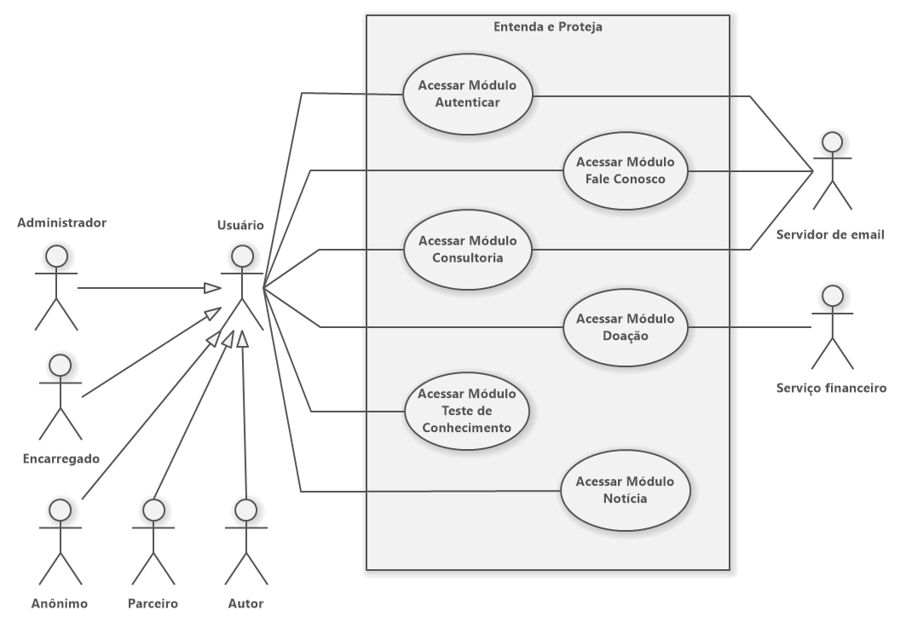

Slide 37
ARTEFATOS
CASOS DE USO
ACESSAR MÓDULO TESTE DE CONHECIMENTO

Slide 38
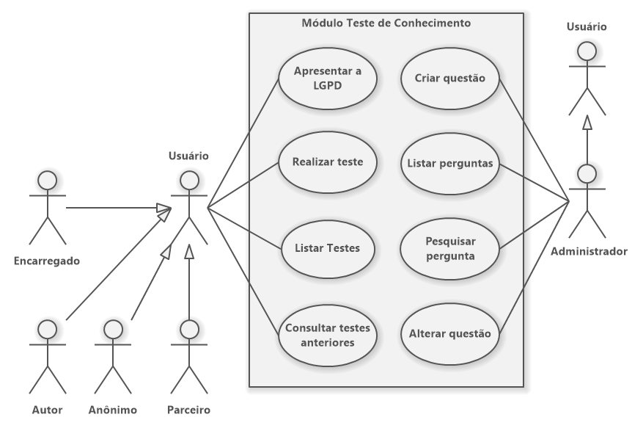

Slide 39
ARTEFATOS
CASOS DE USO
ACESSAR MÓDULO NOTÍCIA

Slide 40
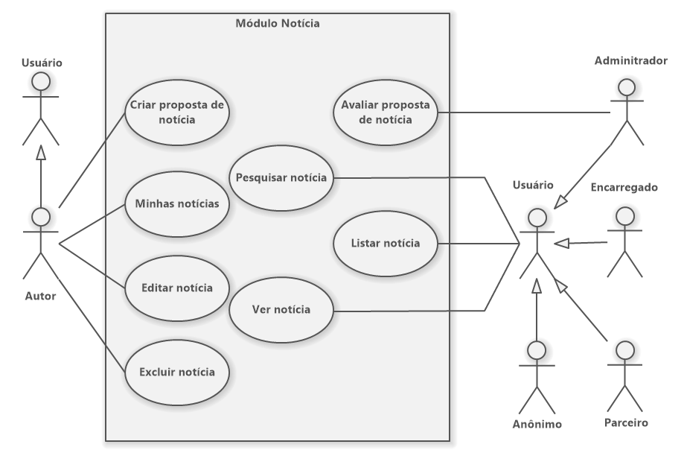

Slide 41
ARTEFATOS
CASOS DE USO
ACESSAR MÓDULO DOAÇÃO

Slide 42
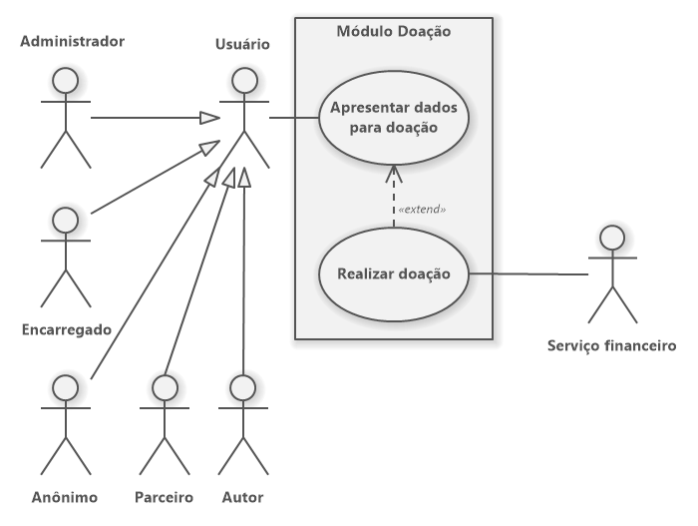

Slide 43
ARTEFATOS
CASOS DE USO
ACESSAR MÓDULO AUTENTICAR

Slide 44
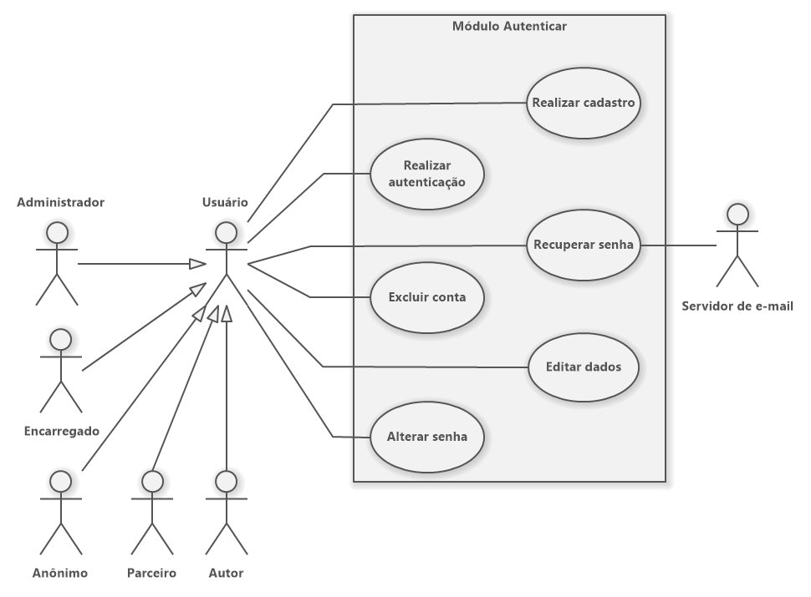

Slide 45
ARTEFATOS
CASOS DE USO
CONSULTORIA

Slide 46
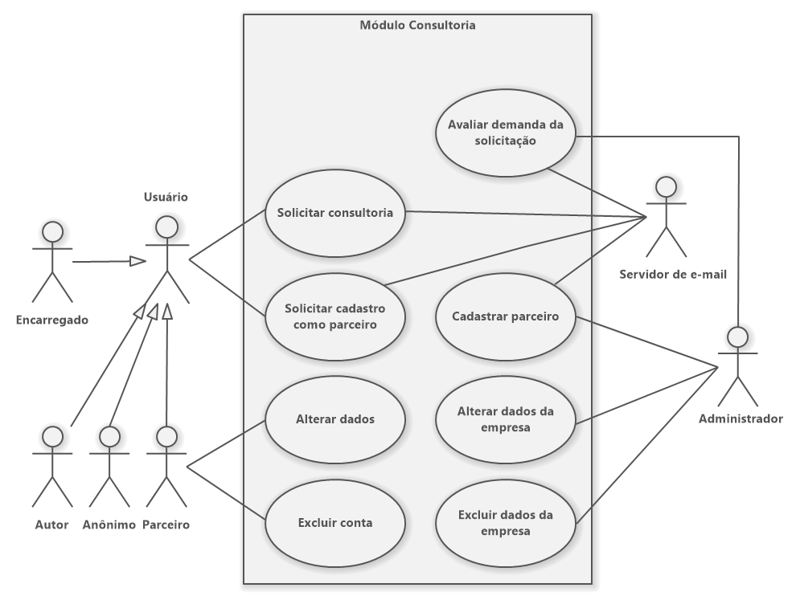

Slide 47
ARTEFATOS
CASOS DE USO
ACESSO AO MÓDULO
FALE CONOSCO

Slide 48
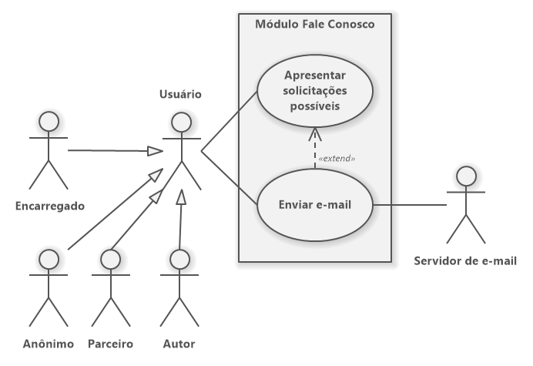

Slide 49
ARTEFATOS
DIAGRAMA DE CLASSE
ENTIDADES

Slide 50
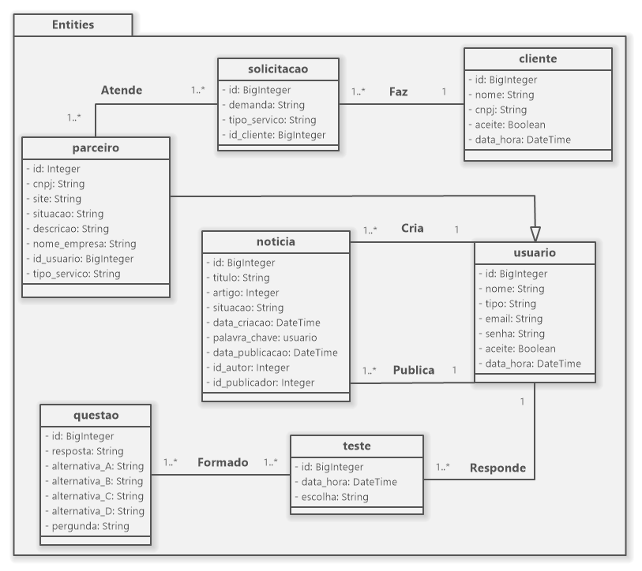

Slide 51
ARTEFATOS
DIAGRAMA DE PACOTE
VISÃO ESTRUTURAL

Slide 52
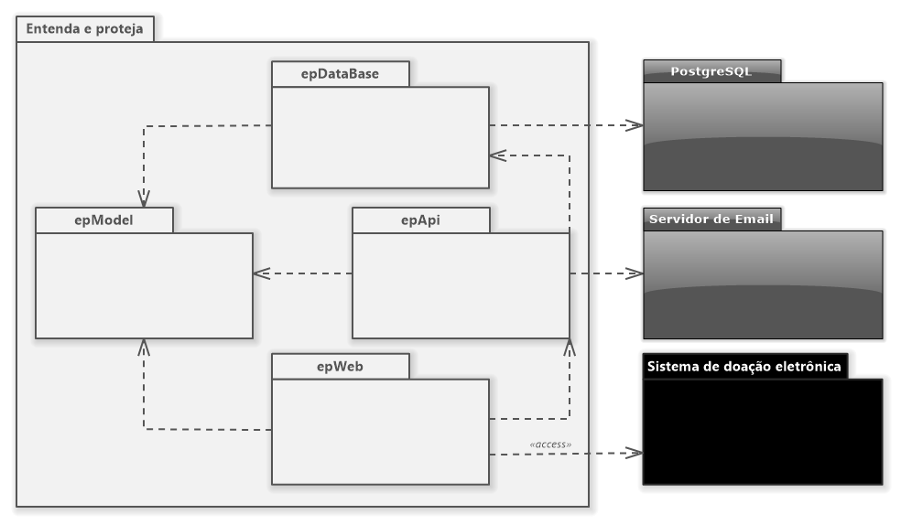

Slide 53
ARTEFATOS
DIAGRAMA DE PACOTE
ESTRUTURA MVC

Slide 54
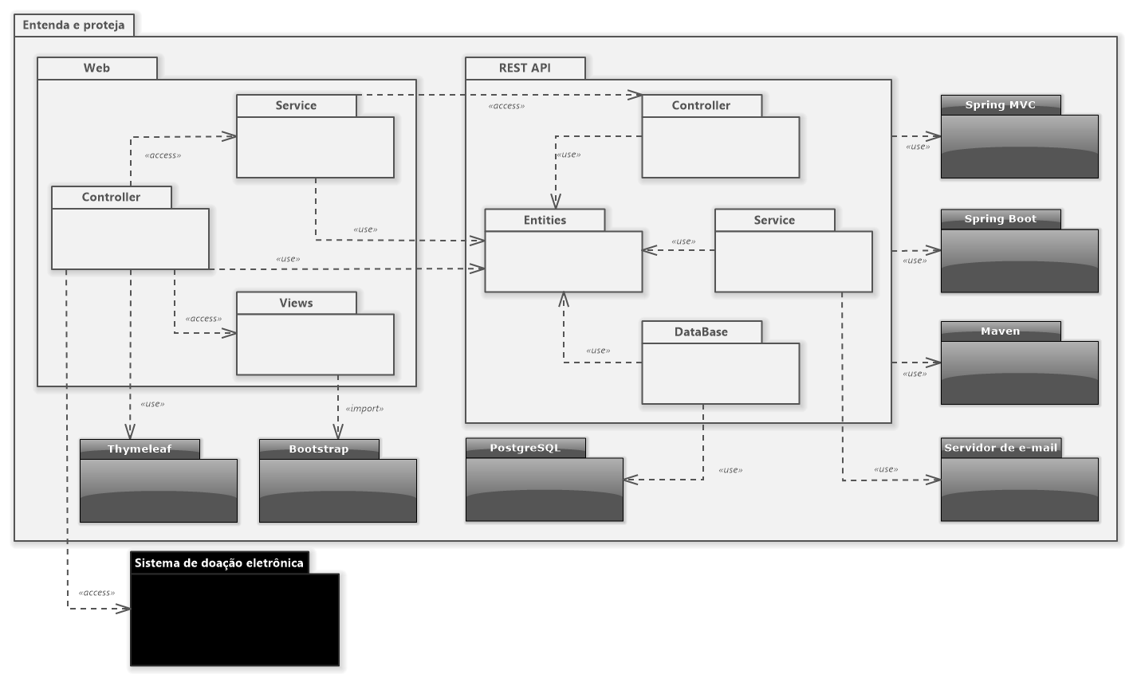

Slide 55
ARTEFATOS
DIAGRAMA DE SEQUENCIA
REST API

Slide 56
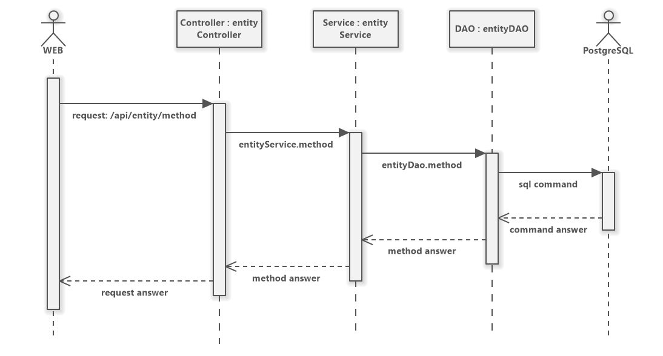
Genérico para todas as requisições Rest API

Slide 57
ARTEFATOS
DIAGRAMA DE SEQUENCIA
WEB

Slide 58
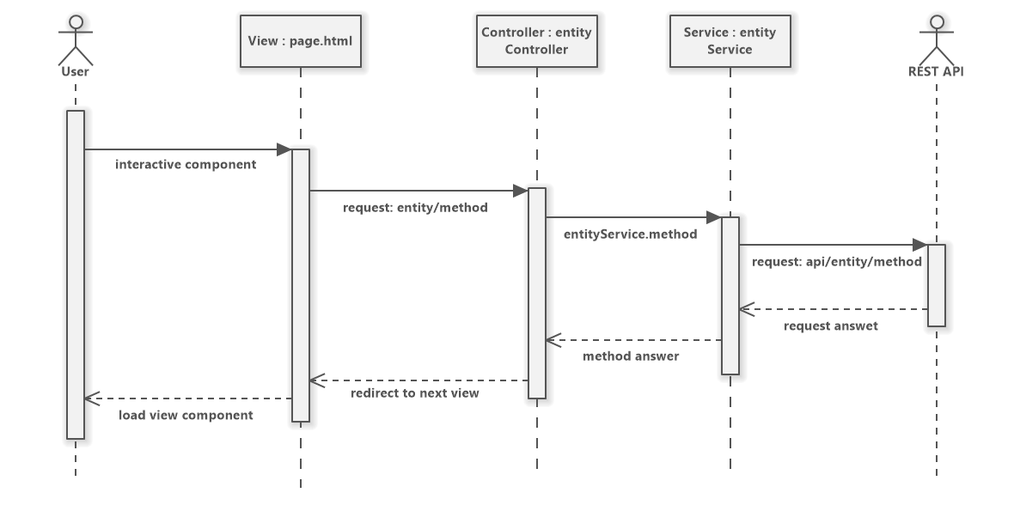
Genérico para todas as sequências Web

Slide 59
ARTEFATOS
MODELO INICIAL DE INTERFACE DE USUÁRIO

Slide 60
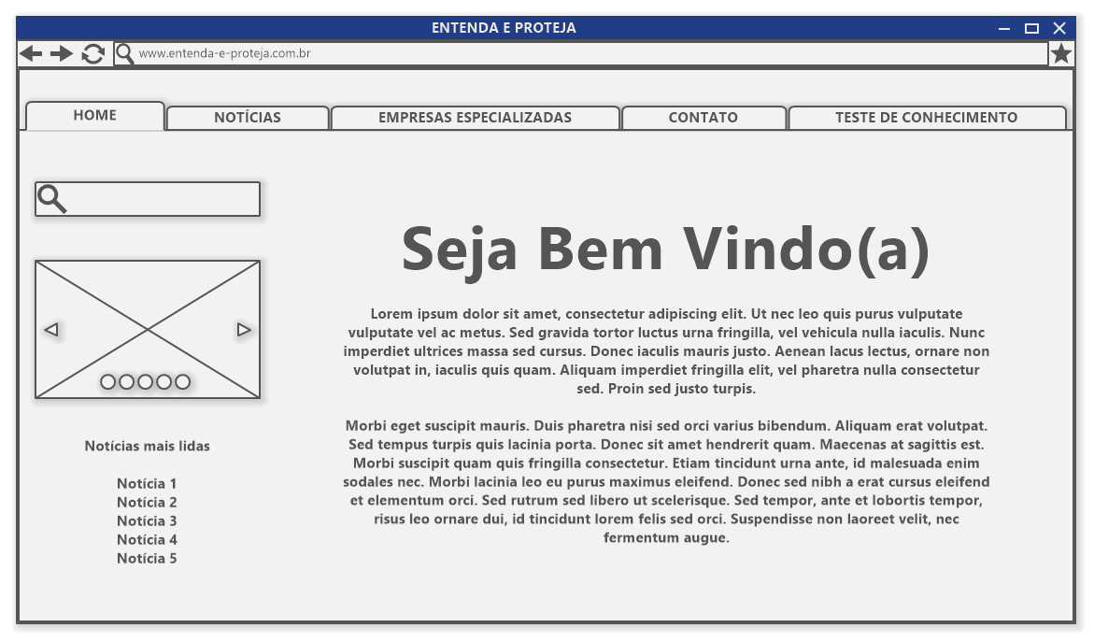

Slide 61
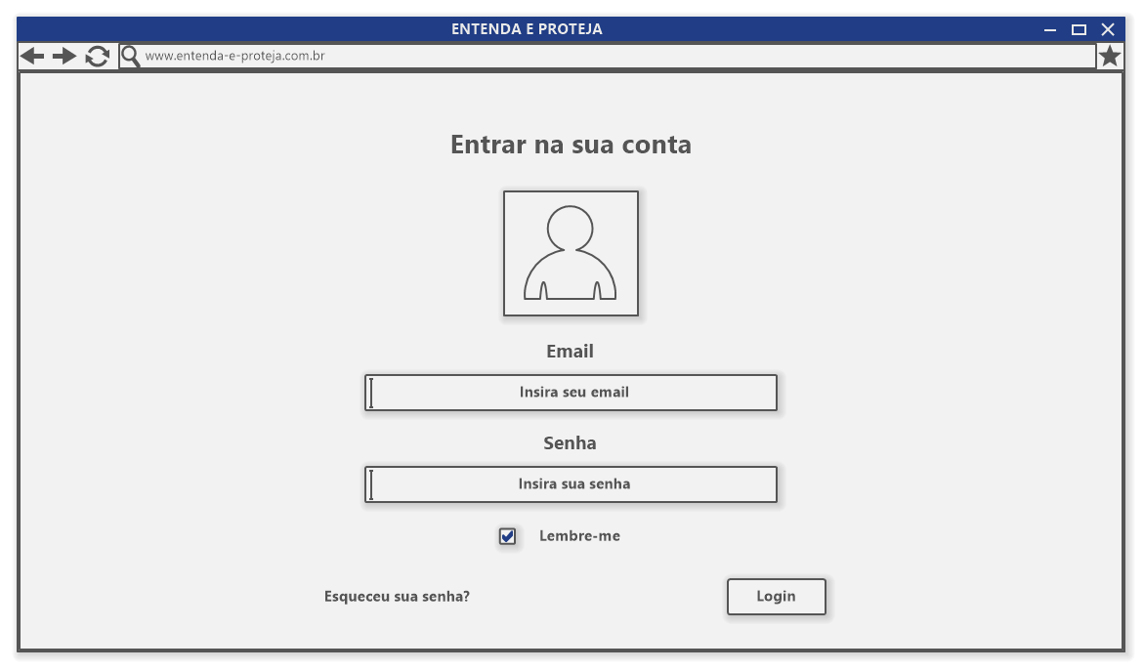

Slide 62
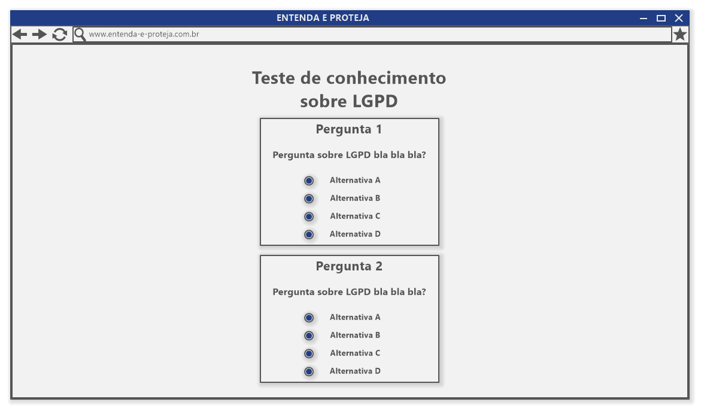

Slide 63
DEMONSTRAÇÃO FUNCIONAL
Back-end

Slide 64
DEMONSTRAÇÃO FUNCIONAL
Front-end

Slide 65
CONCLUSÃO
União da equipe
Organização de tempo
Conhecimento adquirido

Slide 66
REFERÊNCIAS
CLÁUDIA REDECKER, Ana, , FINGER BALLICO Louise Artigo: O PAPEL DOS AGENTES NA LEI GERAL DE PROTEÇÃO DE DADOS (LGPD)
CRUZ, Danielle da Costa Santos UFRA/Campus Belém A Lei Geral de Proteção de Dados Pessoais (LGPD): contribuições sobre o uso e proteção de dados para as instituições de ensino.
PINHEIRO, Patrícia Proteção de dados pessoais: comentários à lei 13.709/2018 (LGPD)
OLIVEIRA, Spiecker de Nairobi, ALEXANDRE GOMES, Moises, LOPES, Ronaldo, C. Nobre, Jéferson Segurança da Informação para Internet das Coisas (IoT): uma Abordagem sobre a Lei Geral de Proteção de Dados (LGPD). 2019.
TEFFÉ, C. S. de; VIOLA, M. Tratamento de dados pessoais na LGPD: estudo sobre as bases legais. Civilistica.com, v. 9, n. 1, p. 1-38, 9 maio 2020
VERA CRUZ, Halan VALOIS, Rhaiana, CHUNG, Rodrigo Galvão, Rodrigo segundo o livro: o que estão fazendo com meus dados? A importância da Lei Geral de Proteção de Dados

